Slide 1
Робот Кладоискатель

Slide 2
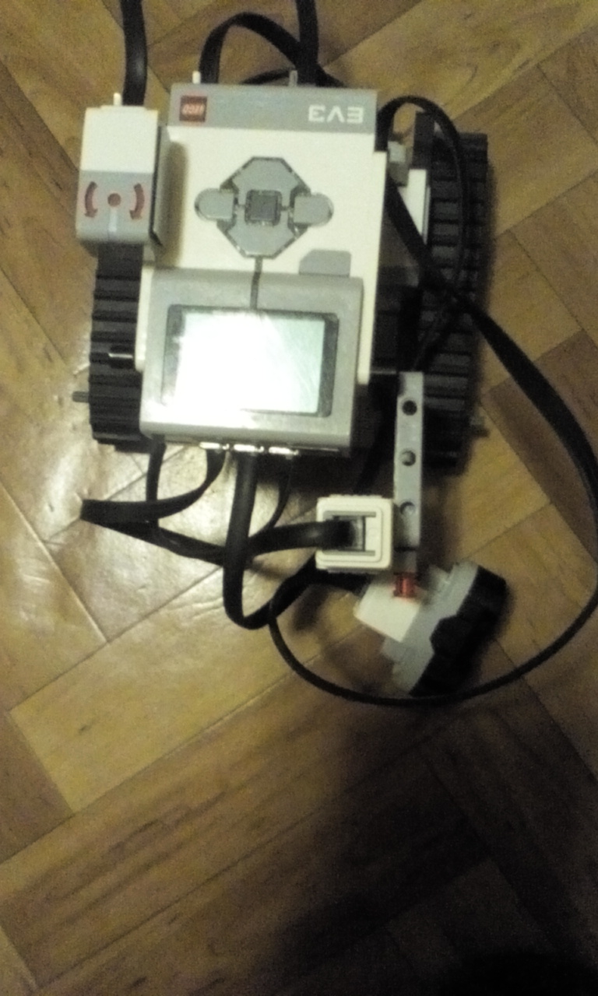
Робот находит предметы с помощью локатора и выводит координаты на экран .

